Slide 1

АО «Промфинстрой»
УКС Москва
2021-2022 год

Slide 2
Ремонтно-механический цех

Slide 3
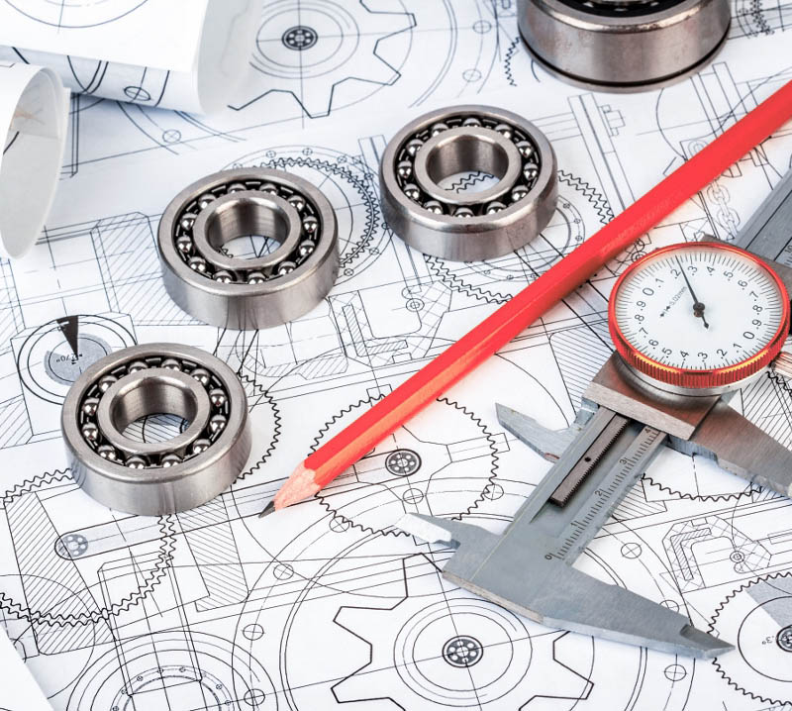
Разработка конструкторской документации
Перед началом изготовления деталей НКО конструкторское подразделение разрабатывает техническую документацию в соответствии с заданием заказчика. РМЦ выполняет полный цикл разработки документации любой сложности.
Работает по стандарту ЕСКД
Проводит прочностные расчеты
Выполняет чертежи разверток для деталей из тонколистового металла
Осуществляет авторский надзор за изготовлением деталей
Проводит доработку существующих изделий с целью улучшения технических характеристик и технологичности производства
В общей сложности в 2021 году РМЦ АО «Промфинстрой» выполнил для АО «Газпромнефть МНПЗ» более 180 чертежей

Slide 4

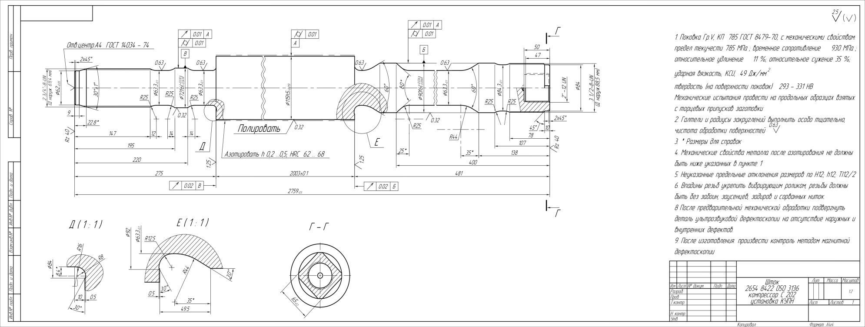
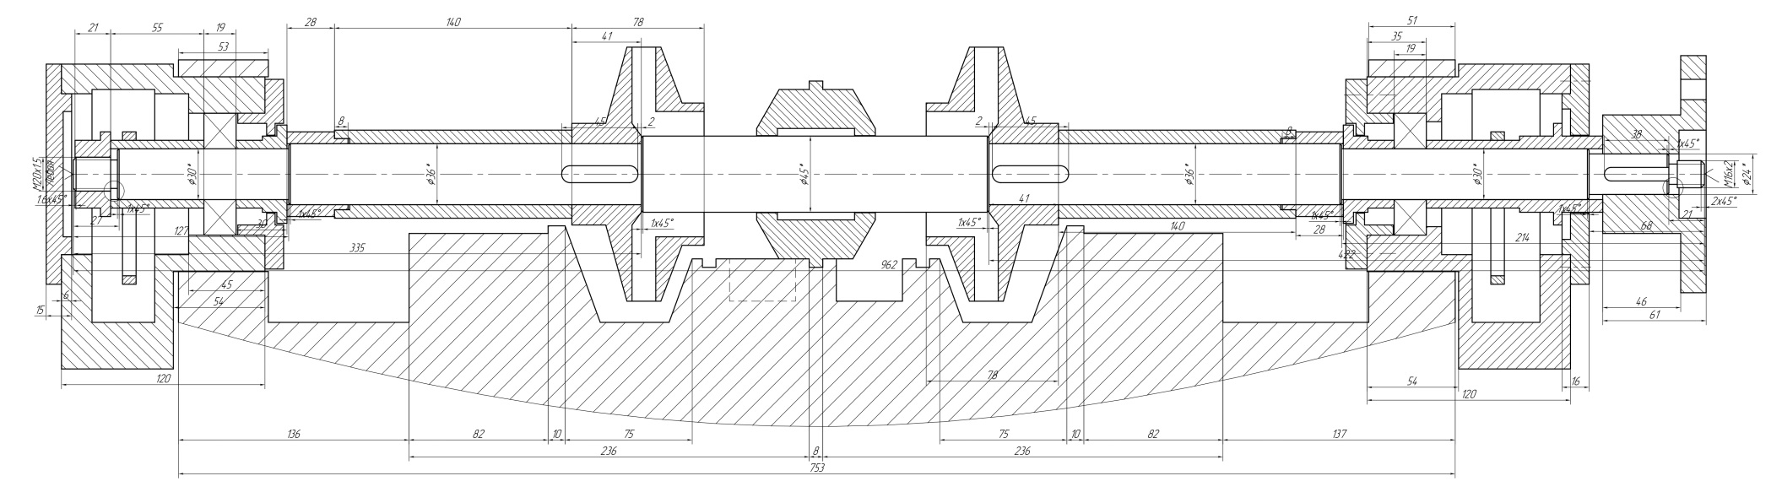
Шток компрессора С-202 на КУПН
Сборочный чертеж насоса Н-3/1 на тит.1243 (Топливно-энергетический комплекс)

Slide 5

Развитие персонала
Качественные характеристики персонала обеспечиваются целевой подготовкой молодых специалистов и развитием необходимых компетенций у работников. АО «Промфинстрой» сотрудничает с учебными центрами по подбору квалифицированного персонала в сфере обслуживания и ремонта НКО АО «Газпромнефть – МНПЗ».
К выполнению работ допускаются работники не моложе 18 лет, прошедшие соответствующую подготовку, имеющие профессиональные навыки по выполнению работ, перед допуском к самостоятельной работе проходят:
- обязательные предварительные (при поступлении на работу) и периодические (в течение трудовой деятельности) медицинские осмотры (обследования) для признания годными к выполнению работ в порядке, установленном Минздравом России;
- обучение безопасным методам и приемам выполнения работ, инструктаж по охране труда, стажировку на рабочем месте в аттестованных комиссиях АО «ПРОМФИНСТРОЙ».

Slide 6






Повышение квалификации персонала
В феврале 2022 года наши специалисты прошли повышение квалификации в компании ООО «Хауден», а так же проходят периодическое обучение в аккредитованных учебных центрах: по охране труда, безопасным методам и приемам работ на высоте, обучению дополнительным профессиям (стропальщики, рабочие люльки, монтажники строительных лесов и т.п.) затраты за 2021-2022 год составили 2 600 0000 руб.

Slide 7

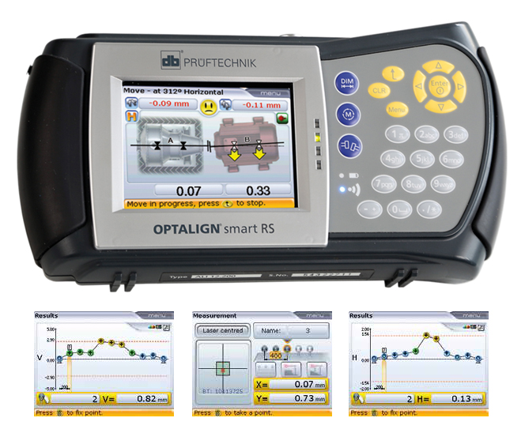
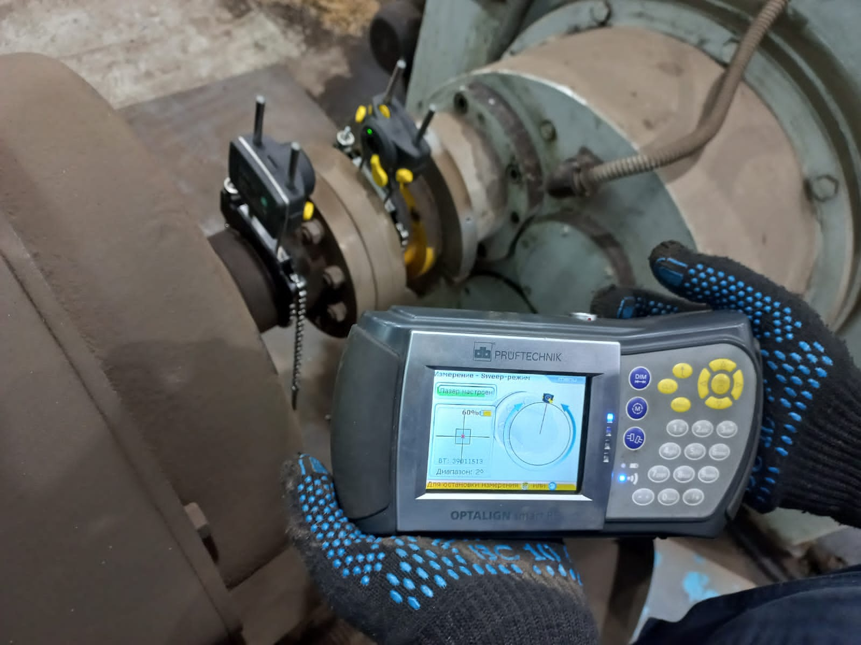
Система лазерной центровки
Pruftechnik OPTALIGN smart
(10 комплектов)
Модернизация и
автоматизированность
Модуль беспроводной передачи данных
Автоматический сбор данных в процессе вращения вала
Предназначен для проведения работ по центровке горизонтальных и вертикальных валов динамического оборудования
QuickCheck — оценка состояния центровки на базе одного измерения
Стоимость: 1 300 000 руб. /комплект

Slide 8

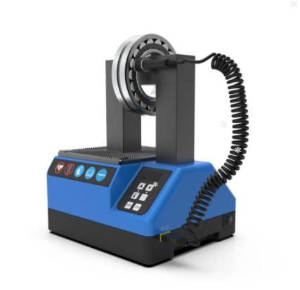
Индукционные нагреватели
BALTECH (2 комплекта)
Индукционный нагреватель BALTECH HI-1610 предназначен для быстрого нагрева деталей замкнутого контура (подшипники, муфты, втулки, колеса)
Низкое энергопотребление
Автоматическое размагничивание
Автоматический контроль температуры нагрева
Максимальная масса нагреваемой детали 12 кг
Мобильность
Стоимость: 650 000 руб./комплект

Slide 9

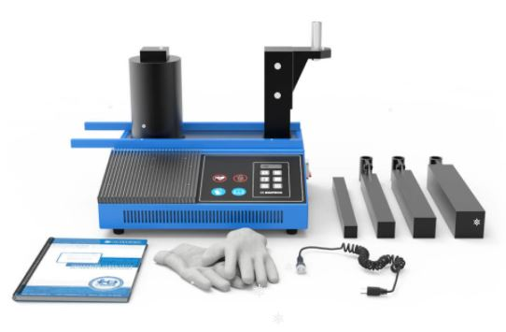
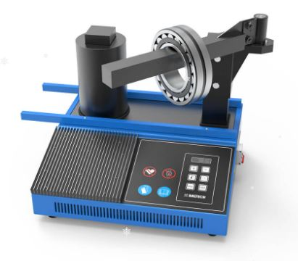
Индукционный нагреватель BALTECH HI-1650 предназначен для нагрева подшипников и деталей среднего весового класса.
С помощью данного нагревателя можно нагревать подшипники и полумуфты массой до 210 кг. В распоряжении АО «Промфинстрой» находятся 2 комплекта
Стоимость: 350 000 руб/комплект.

Slide 10

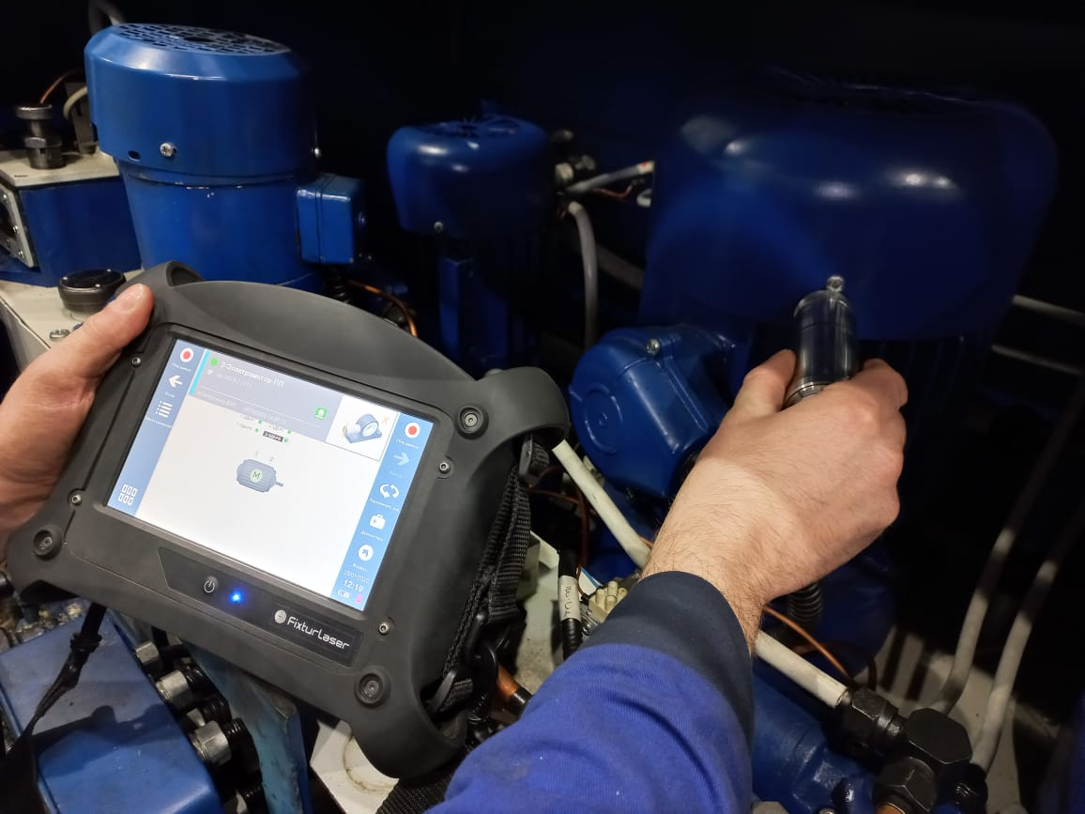
Виброанализатор Fixturlaser
Автоматическая диагностика оборудования
Встроенный пирометр позволяет измерить температуру узла
Встроенная фотокамера позволяет снять визуальные повреждения
2-х плоскостная балансировка
Виброанализатор позволяет проводить диагностику без разбора динамического оборудования, в том числе на рабочем оборудовании
Стоимость: 1 800 000 руб.

Slide 11

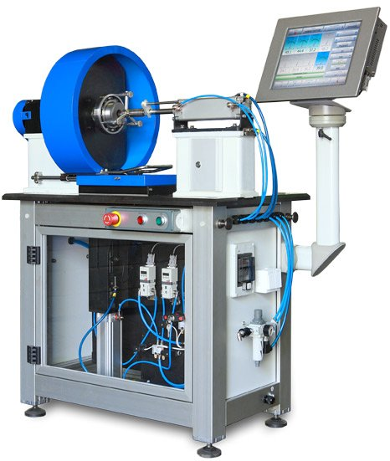
Стенд входного контроля вибродиагностики подшипников
СП-180 «Сапфир» ДИАМЕХ
Позволяет диагностировать подшипники с посадочным диаметром от 7 до 300 мм и наружным диаметром до 500 мм
Высокая точность измерений
Низкий уровень собственных шумов
Управление работой через сенсорный экран
Расширенный диапазон частот вращения исследуемого подшипника 0 - 3000 об/мин
Стоимость: 3 000 000,00 руб.

Slide 12

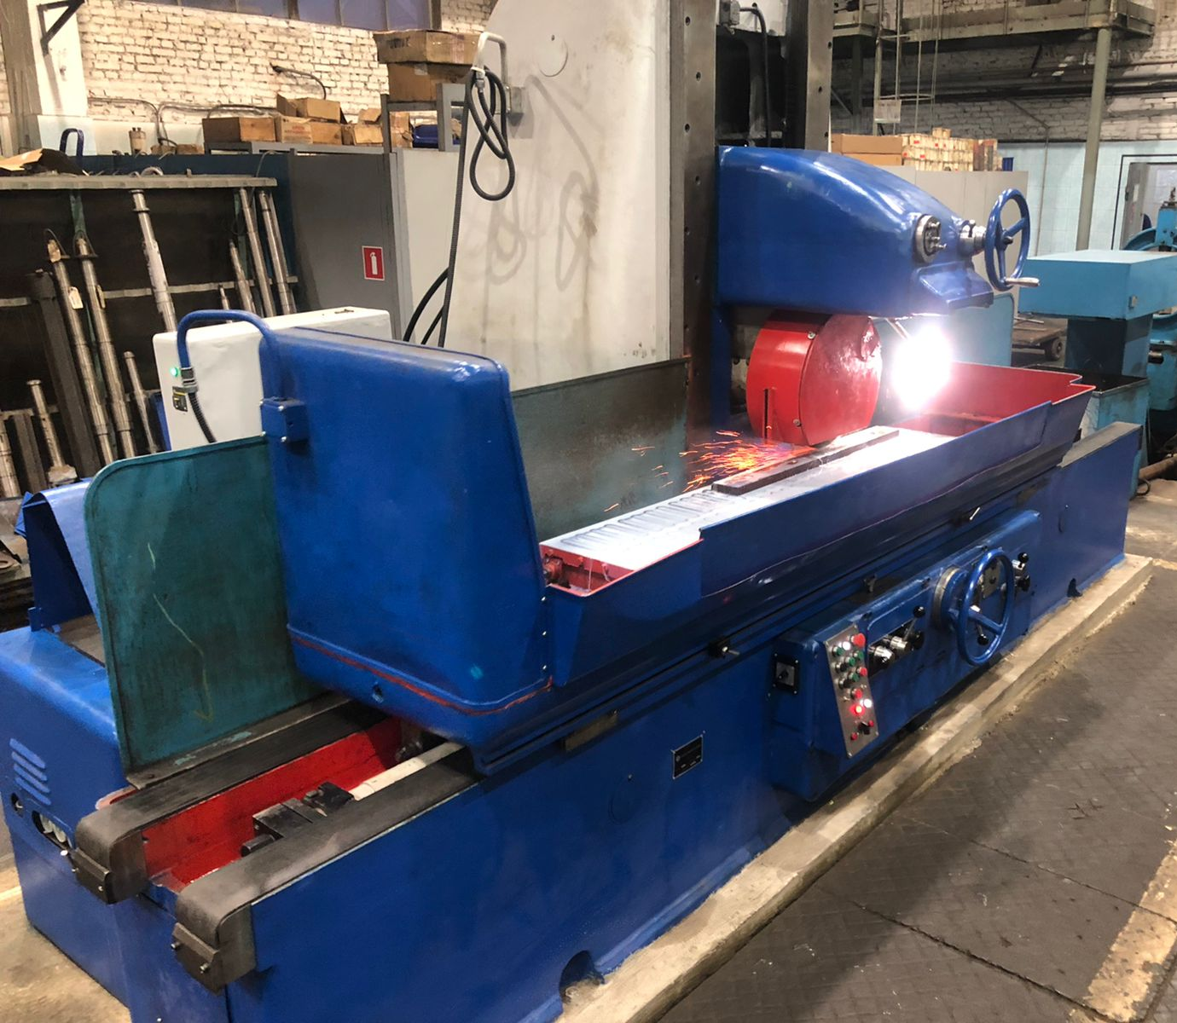
Станок плоскошлифовальный 3Б724
Плоскошлифовальный станок №Б725 выпуска 1976 года. В 2021 году прошел полную модернизацию и капитальный ремонт. В процессе ремонта были замены:
Электрическая (принципиальная) схема, электродвигатели
Гидравлическая система, трубопроводы
Проведена шлифовка стола с направляющими элементами
На сегодняшний день станок введён в эксплуатацию
Стоимость ремонта: 3 300 000 руб.

Slide 13

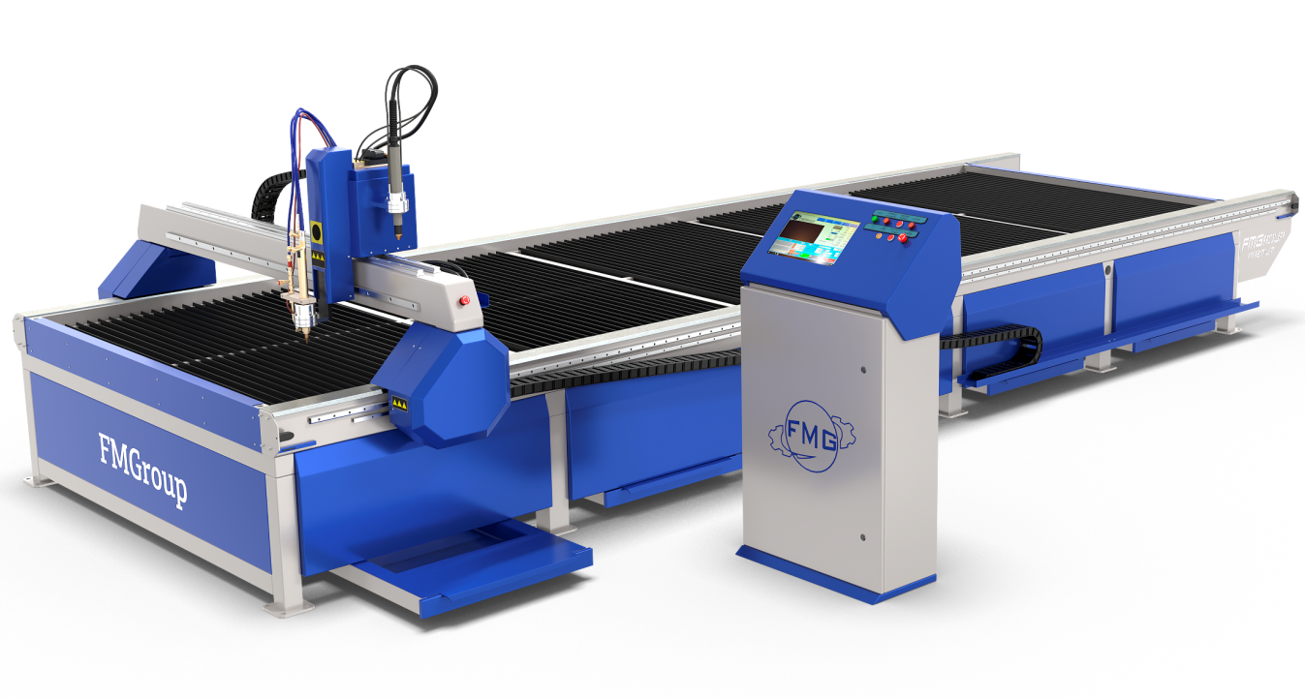
Станок плазменной резки
Предназначен для раскроя листовых металлов методом точечного высокотемпературного воздействия на поверхность листа
Точный и чистый рез (точность позиционирования: 0,1 мм/м)
Контроль высоты резка (автоматически устанавливает необходимый зазор)
Высокая скорость (максимальная скорость: 25 м/мин)
Система разворота координат (сама определяет границы листа металла)
Защита резака от удара о заготовку (защищает от заклинивания и снимает нагрузку с подшипников)
Стоимость: 5 500 000 руб.

Slide 14

Открытая грузовая платформа с КМУ на базе шасси IVECO DAILY
Грузовой автомобиль с краном-манипулятором приобретен в 2022 году для обслуживания оперативных бригад и для транспортировки динамического оборудования АО «Газпромнефть - МНПЗ» в РМЦ
Грузоподъемность манипулятора составляет 3700 кг, грузоподъемность стрелы – 2200 кг
Единовременно может перевозить до 6 специалистов
Стоимость: 5 300 000 руб.

Slide 15

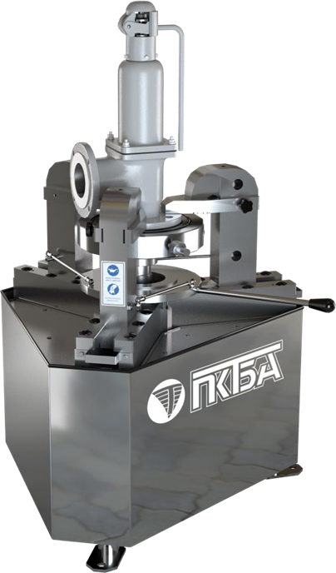
Стенд для испытаний предохранительных клапанов ПКТБА-С-1-400/60
Стенд предназначен для проведения гидравлических и пневматических испытаний предохранительных клапанов
с номинальным диаметром DN 10-400мм
Тип присоединения испытываемого изделия:
фланцевый (предохранительные клапаны DN 15...400 мм)
резьбовой (предохранительные клапаны DN 10...50 мм)
Максимальное давление испытания Pmax 63 МПа
Стоимость: 7 000 000 руб.

Slide 16

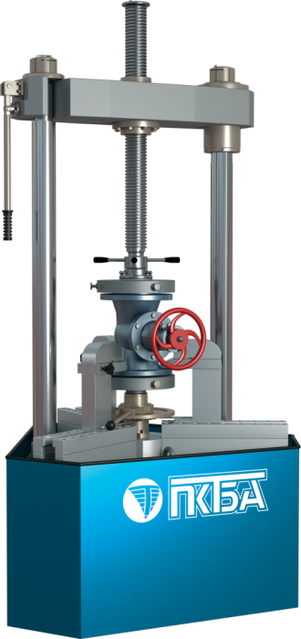
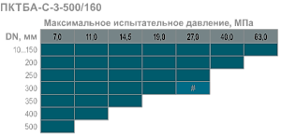
Стенд для испытаний трубопроводной арматуры ПКТБА-С-3-500/160
Испытываемые изделия (DN 10...500 мм)
задвижки
шаровые краны
запорные клапаны (вентили)
обратные клапаны
дисковые затворы
пробковые краны
Стоимость: 9 000 000 руб.

Slide 17
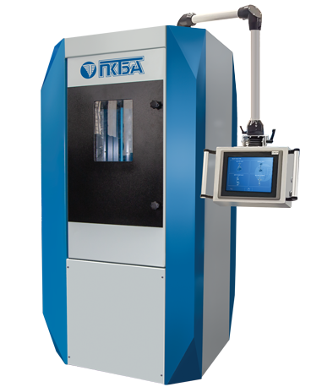
Стенд для испытаний пружин предохранительных клапанов ПКТБА-СИ-25М
Назначение (для пружин Ø 25...300 мм)
сжатие пружины заданной нагрузкой (один раз, три раза и многократно) и замер осевой деформации
сжатие пружины на заданную деформацию (один раз, три раза и многократно) и замер развиваемого усилия
определение остаточной деформации пружины
регистрация, архивирование данных испытаний
Стоимость: 8 000 000 руб.

Slide 18
Участок предмонтажной подготовки

Slide 19

Полуавтоматический ленточнопильный станок
Зажим заготовки осуществляется гидравликой, что обеспечивает надежную фиксацию. Натяжение полотна осуществляется гидравлическим устройством и обеспечивает оптимальную натяжку по параметрам, рекомендованных мировыми производителями ленточных полотен
Жесткая конструкция, плавная регулировка подачи пильной рамы (гидравлика) и плавная регулировка скоростей пилы позволяют подобрать оптимальный режим резания для различных сталей

Slide 20
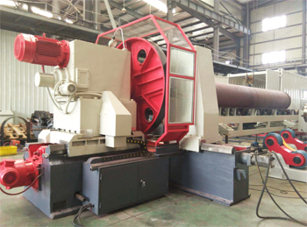
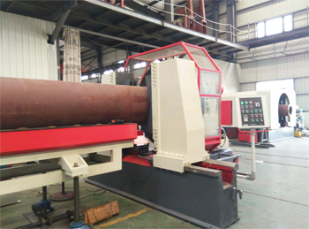
Высокоскоростной электромеханический станок PLC-контроллером EPEBM-24DB
Характеристики | Значение
Диаметры обрабатываемых труб | DN100-600 (114 – 630 мм)
Толщина стенок трубы | 6-180 мм
Формы фасок труб | I,V, X, J, U, комбинированные
Фиксация трубы | самоцентрирующийся гидравлический зажим
Скорость вращения инструмента | 34 – 304 об/мин (9 ступеней)
Производительность | ≤3мин.( V фаска, DN=200 мм, SCH80)
Подача резца | 0 – 0,28 мм/об (угол до 37,5º) другие углы вручную
Мощность привода планшайбы | 7,5 кВт
Мощность двигателя гидростанции | 1,5 кВт
Габариты станка | 2,7х1,7х2,2 м
Вес | 4,5 т

Slide 21
Установка для сварки под флюсом трубных узлов TW40
Установка позволяет сваривать конструкции типа: труба+труба, труба+отвод, труба+ фланец, труба+переход, труба+тройник и др
Конструкция установки предназначена для сварки труб диаметром до 630 мм с тройниками и отводами (R 1,5).
Рельсовые пути трубных опор и миниколонны выполнены блоками по 5,8 м, что позволяет собирать установку в соответствии с необходимой максимальной длиной свариваемых трубных узлов до 24 м

Slide 22

Роликовый подъемно-поворотный подающий стол и роликовый подъемный подающий стол
Столы, оснащенные PLC контроллерами, обеспечивают в автоматическом режиме весь цикл обработки трубы с двух сторон
• подъем трубы на необходимую высоту
• подача в машину
• извлечение из машины
• поворот трубы на 180°
• подача в машину
• извлечение из машины

Slide 23

Трехрежимный сварочный стенд консольного типа CPAWM-24B
Представляет собой полностью готовое решение для сварки в режимах TIG|MIG/MAG/FCAW|SAW преимущественно стыковых швов при изготовлении трубных узлов диаметром 60-630 мм из низколегированной, нержавеющей, низкотемпературной стали и сплавов
Он позволяет сваривать конструкции типа:
труба+труба
труба+отвод
труба+ фланец
труба+переход
труба+тройник
Суммарная стоимость комплекса:
28 000 000 руб.

Slide 24
Участок вентиляции

Slide 25
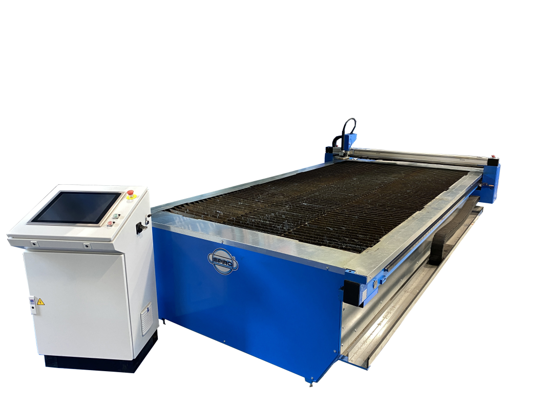
Станок плазменного раскроя
Spiro Florette 3000
Станок применяется для высокоточной резки металлов толщиной до 8,0 мм. Используется при изготовлении систем вентиляции, в частности при изготовлении фасонных изделий (тройники, отводы, переходы и пр.)
Технология ременного привода
Увеличение скорости подачи на 50%
Общее время производства сокращается почти на 20%
Укрепленная высокоточная система линейного перемещения горелки
Технология дистанционного доступа через интернет для технической поддержки
Стоимость: 2 500 000 руб.

Slide 26
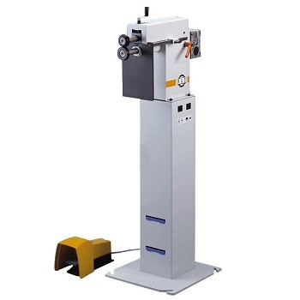
Зиговочная машина с электроприводом RAS 11.35-2 (2комплекта)
Зиговочная машина с электроприводом RAS 11.35-2 предназначена для гофрирования, формирования замка, отгиба кромки, отбортовки торцов труб и других операций с металлом толщиной до 1.25 мм
Страна-производитель | Германия
Тип привода | Электрический
Толщина металла | 1.25 мм
Рабочая скорость | 0 - 20 м/мин
Количество пар роликов в комплекте | 9 шт
Вылет роликов | 200 мм
Расстояние между центрами роликов | 50 мм
Стоимость: 1 350 000,00 руб.

Slide 27
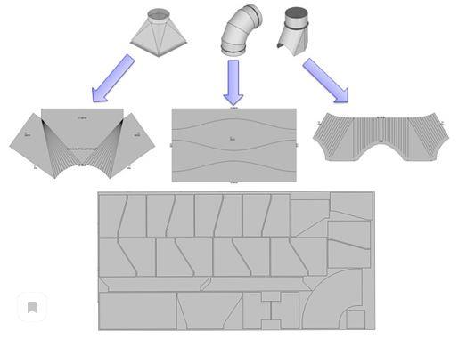
Plasma Cutter плазменная резка
В 2022 году был приобретен станок плазменной резки для качественного автоматического раскроя заготовок воздуховодов и дымоходов, а также чертежей выполненных в AutoCAD
Современное программное обеспечение CAMDUCT имеет полную библиотеку параметрических деталей воздуховодов и дымоходов, автоматическая раскладка выкроек с минимальным количеством отходов
Источник плазменной резки Hypertherm Powermax 45 гарантирует безупречный рез листовой оцинкованной и нержавеющей стали
Динамическая система вытяжки непосредственно из зоны реза обеспечивает максимальное удаление дыма
Стоимость: 3 000 000 руб.

Slide 28
Отдел главного механика

Slide 29

Оснащение автотранспортных средств и обучение водителей
В целях обеспечения требований производственной безопасности на автомобильном транспорте, АО «ПРОМФИНСТРОЙ» провел дооснащение системой мониторинга автотранспортных средств.
В 2021 году было оборудовано 60 единиц автотранспорта системой мониторинга БСМТС.
Водительский состав в АО «ПРОМФИНСТРОЙ» в количестве 80 сотрудников прошел обучение по программам защитного и зимнего вождения в аккредитованных Заказчиком специализированных центрах: ООО «Безопасный водитель» и ООО «Про-Безопасность».
Суммарные затраты на мероприятия составили 1 192 000 руб.

Slide 30
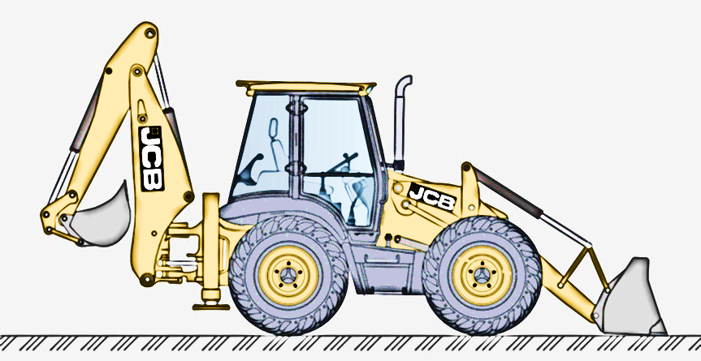
Техника JCB
Марка | Тип | Рег.№ | Год выпуска
JCB JS160W | экскаватор колесный | РВ 5203 77 | 2021
JCB 3CXK14M2NM | экскаватор-погрузчик | РК 1900 77 | 2021
JCB 4CX 14H2WM | экскаватор-погрузчик | РВ 5206 77 | 2021
JCB 65R-1 | мини-экскаватор гусеничный | РВ 5204 77 | 2021
JCB 65R-1 | мини-экскаватор гусеничный | РВ 5205 77 | 2021
JCB 205T3 | минипогрузчик | РВ 5202 77 | 2021
JCB 200W | экскаватор | 1145 РК 77 | 2021
JCB 305 LC | экскаватор гусеничный | 1146 РК 77 | 2021
JCB 8035 | мини-эксаватор | 1264 РК 77 | 2021
JCB 8035 | мини-эксаватор | 1265 РК 77 | 2021
JCB TLT | мини-погрузчик | 1144 РК 77 | 2021
JCB 3 CX | экскаватор-погрузчик | 5201 РВ 77 | 2021
В 2021 году компания АО «Промфинстрой»
приобрела технику в количестве 15 ед.

Slide 31

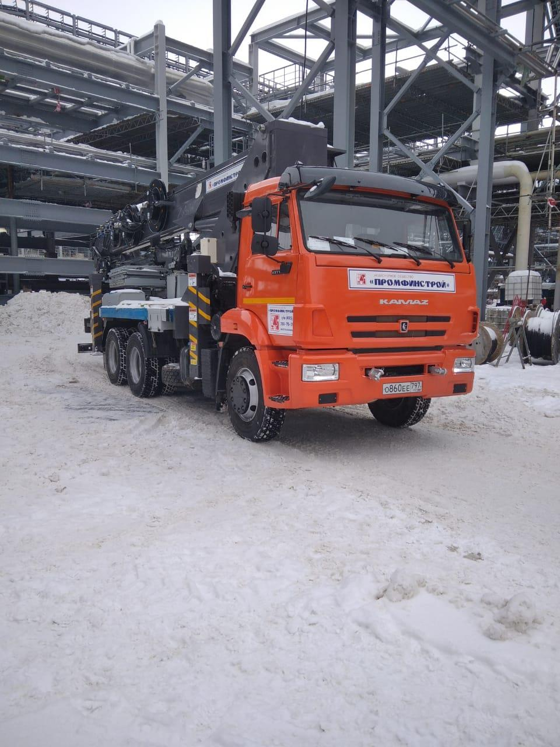
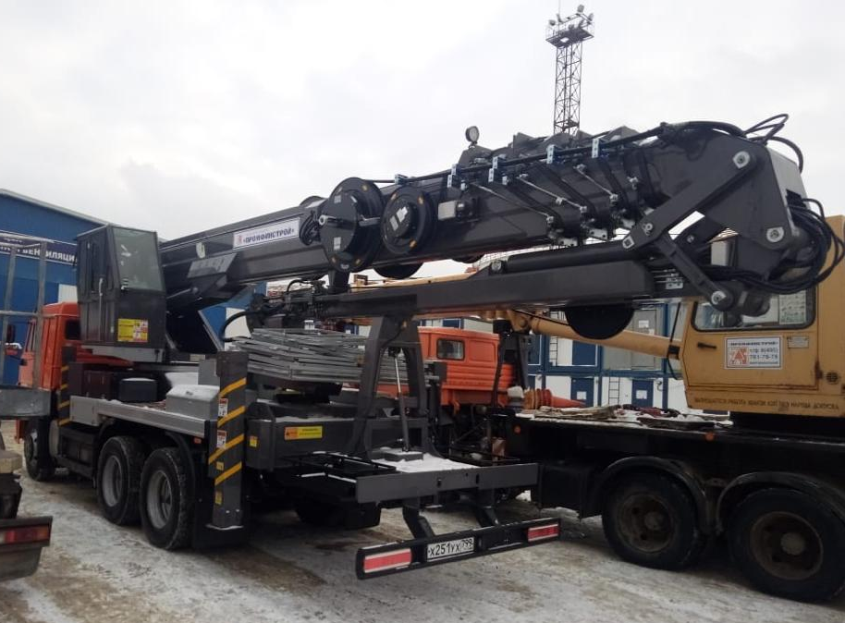
АГП 45М
Модель | Тип | Рег.№ | Год выпуска
3369А3 | 45 м | Х 251 УХ 799 | 2021
3369А3 | 45 м | У 973 КО 797 | 2021
3369А3 | 45 м | О 860 ЕЕ 799 | 2021

Slide 32
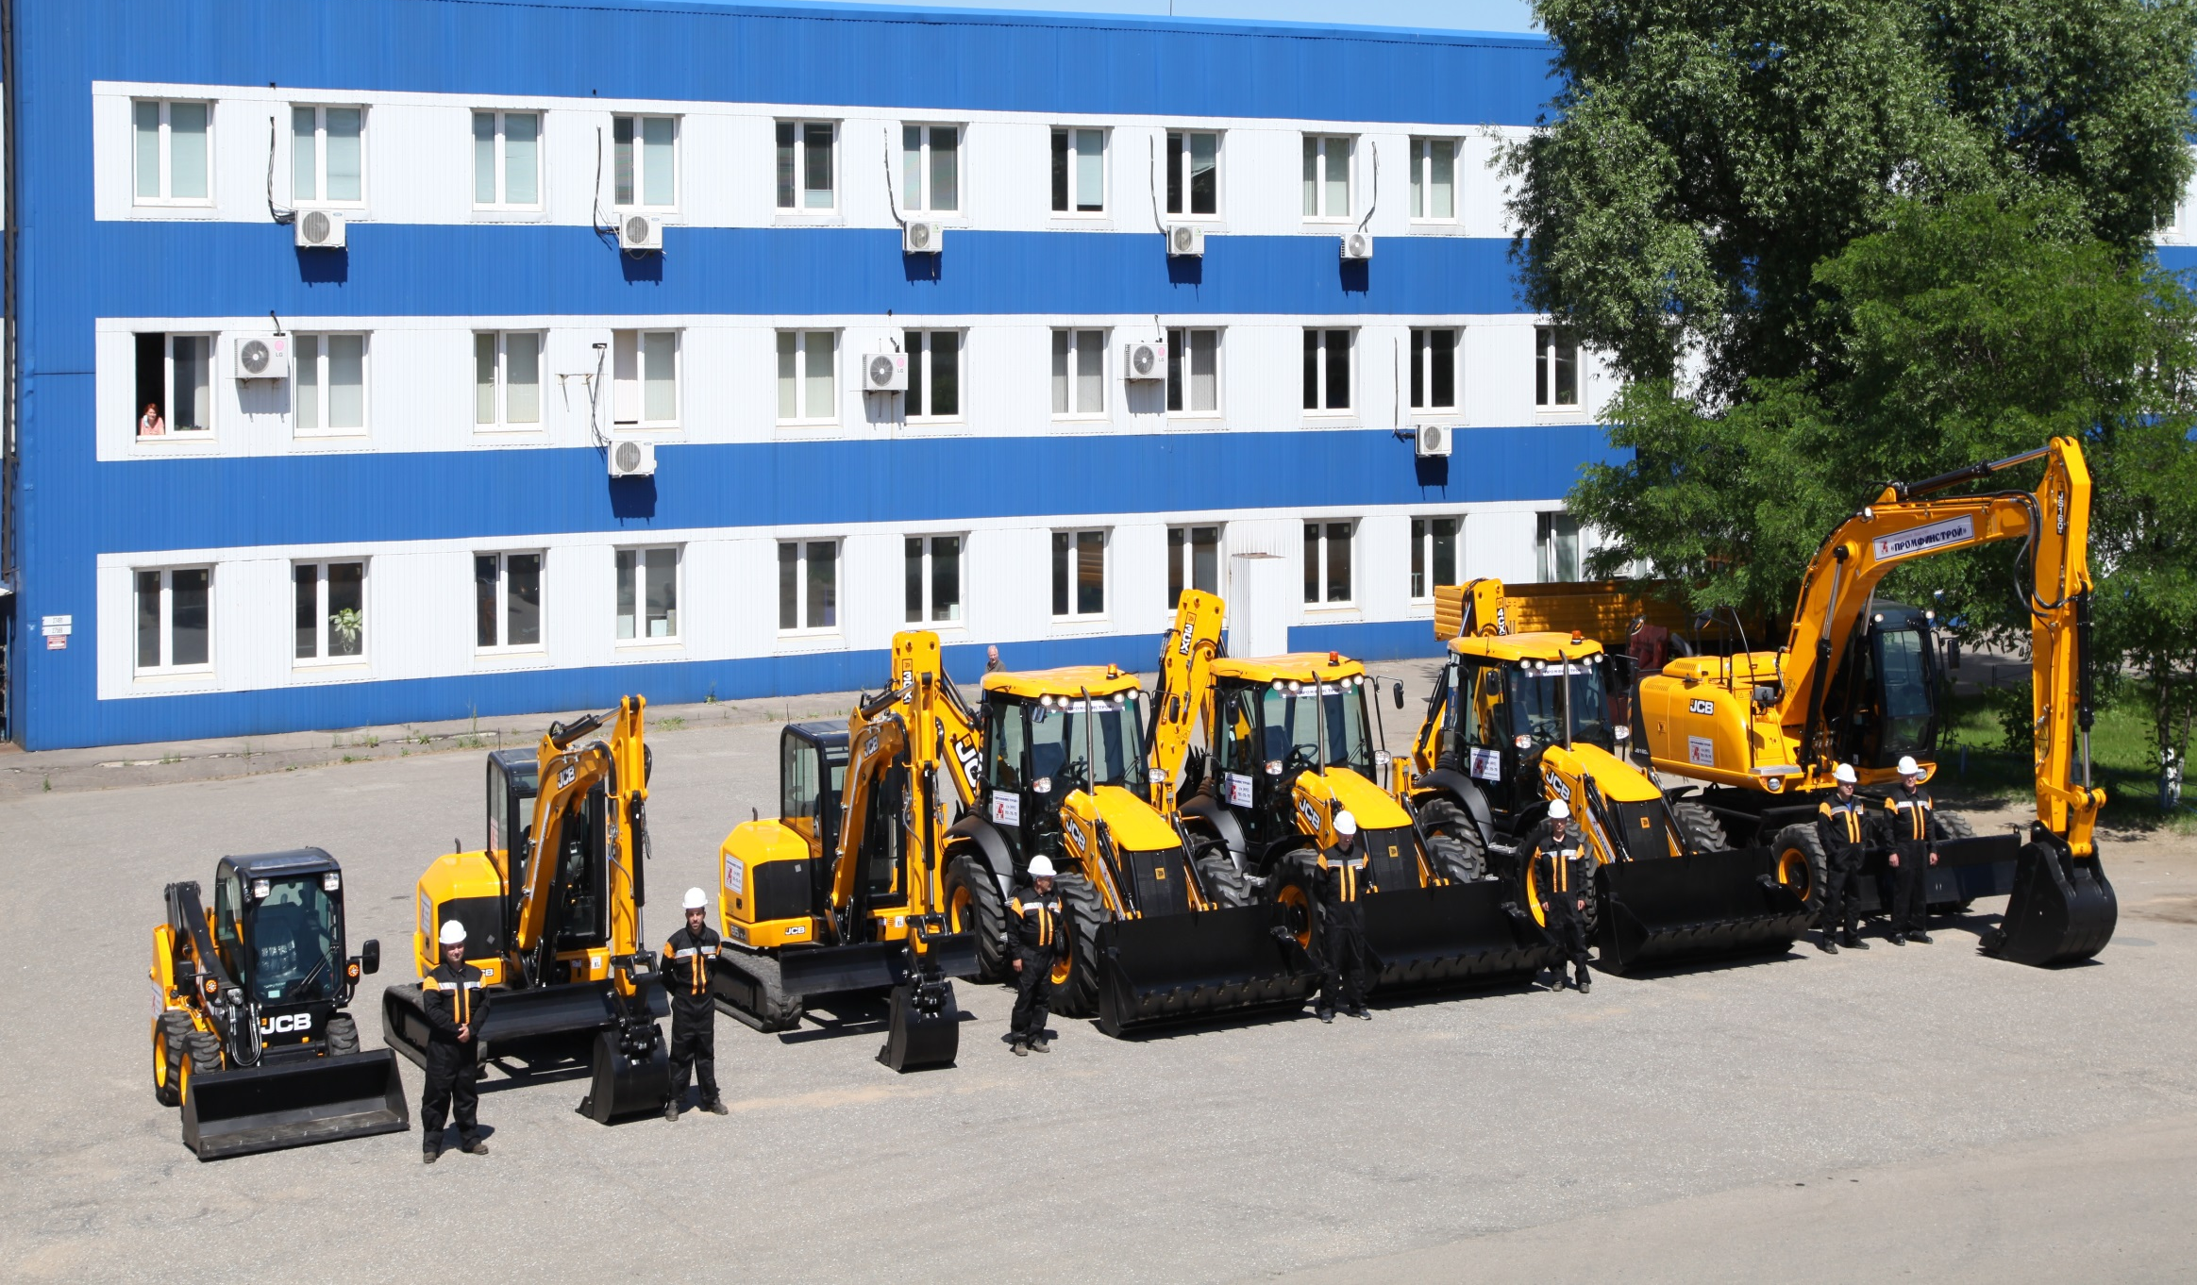
За 2021 год АО «Промфинстрой» приобрел техники на сумму 175 000 000 руб.

Slide 33
Производственно- технический отдел

Slide 34
Автоматизация процесса подготовки ИД
Генератор ИД (общестроительные работы)
Construct plant (сварка технологических трубопроводов)
Формирование актов скрытых работ
Формирование спец. журналов и общего журнала работ в электронном виде
и прочих необходимых док-тов.
Формирование журналов по сварке
Формирование заключений по контролю стыков
Формирование спецификаций
Формирование актов испытаний
и прочих необходимых док-тов.
Основные преимущества: Все сотрудники работают в единой типизированной таблице. Автоматическое ведение статистики и аналитики проекта. Автоматическая сборка пакета исполнительной документации за 5 секунд. Доступ с любой точки планеты. Удобное ведение таблиц с возможностью автозаполнения данных. Уникальная настройка и модификация под любой проект. Ускорение и облегчение документооборота. Подготовка к переходу на электронный формат исполнительной документации.
Основные эффекты: Сокращение сроков подготовки исполнительной документации в два раза и более. Минимизация корректировок. Оперативная аналитика. Сокращение числа сотрудников, требуемых для подготовки исполнительной документации сдаче в два раза.
Стоимость: 4 000 000 руб.

Slide 35
Отдел От и ТБ

Slide 36
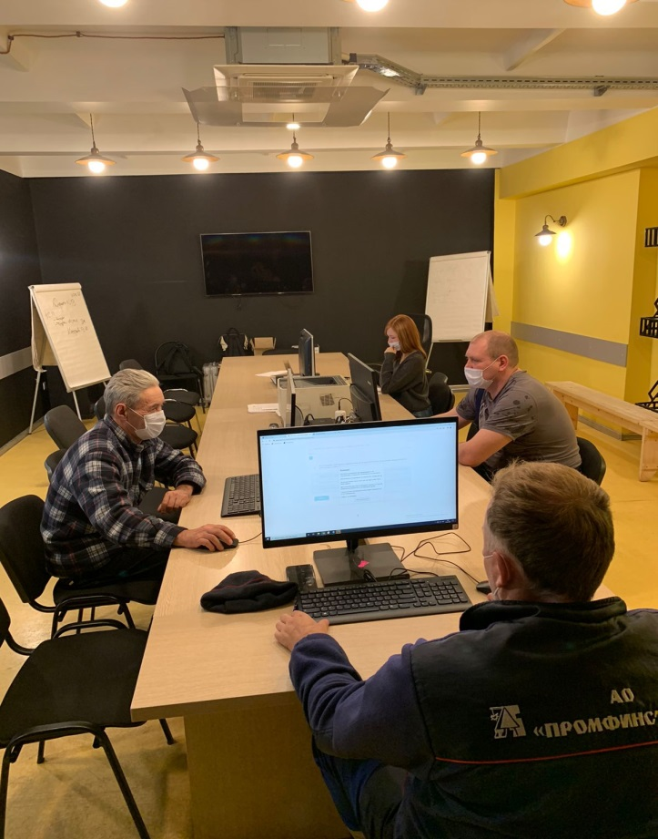

АТТЕСТАЦИЯ ПЕРСОНАЛА
Весь линейный персонал имеет аттестацию по промышленной аттестации через информационную систему «Единый портал тестирования» на базе программы для ЭВМ, установленной в АО «ПРОМФИНСТРОЙ» для аттестации работников компании по промышленной безопасности, дополнительно весь персонал проходит дополнительное тестирование в соответствие с новом регламентом АО «Газпромнефть-МНПЗ» по организации тестирования персонала подрядных организаций на платформе Система «ОЛИМПОКС ПРЕДПРИЯТИЕ для оборудования класса по тестированию затраты за 2021-2022 год составили 799 743 рублей

Slide 37
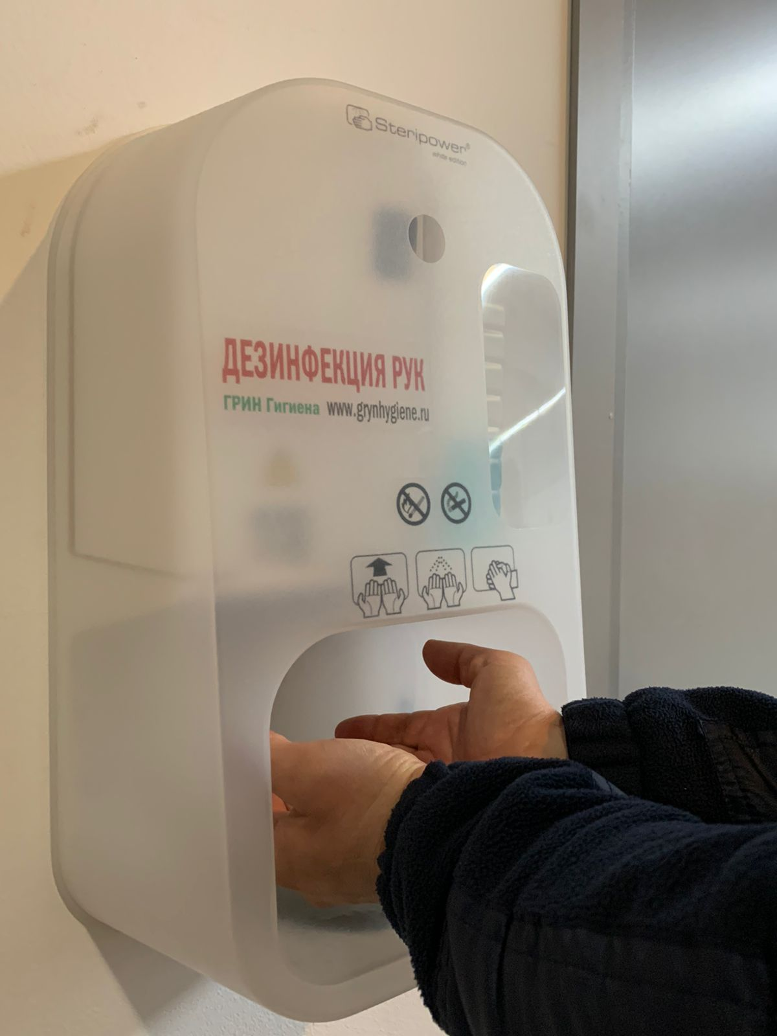
Выполнение противоэпидемиологических мероприятий
В целях обеспечения эпидемиологической безопасности и противодействия распространению коронавирусной инфекции на объектах АО «ПРОМФИНСТРОЙ» все сотрудники обеспечиваются дополнительными средствами индивидуальной защиты органов дыхания (маски, респираторы), антисептиками и т.д.
Все помещения обеспечены бактерицидными настенными рециркуляторами, в помещениях проводится ежедневная профилактическая дезинфекция
Затраты за 2021-2022 год составили 950 000 руб.

Slide 38
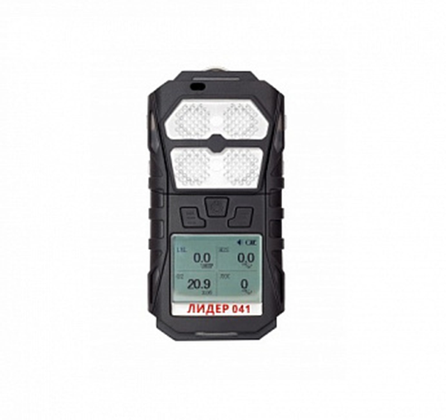
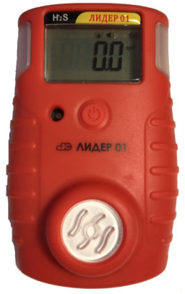
Обеспечение СИЗ работников
Для выполнения работ весь персонал обеспечивается необходимой в соответствие с характером выполнения работ спецодеждой и основными средствами индивидуальной защиты работника, а также средствами коллективной защиты.
Для выполнения работ повышенной опасности дополнительно закупаются:
- 4-х канальные газоанализаторы, для определения концентрационных пределов распространения пламени (по метану СH4), кислорода (О2), сероводорода (Н2S); летучих органических соединений, (ЛОС в мг/м3 по изобутилену - С4H8), а так же одноканальный газоанализатор на сероводород (Н2S);

Slide 39
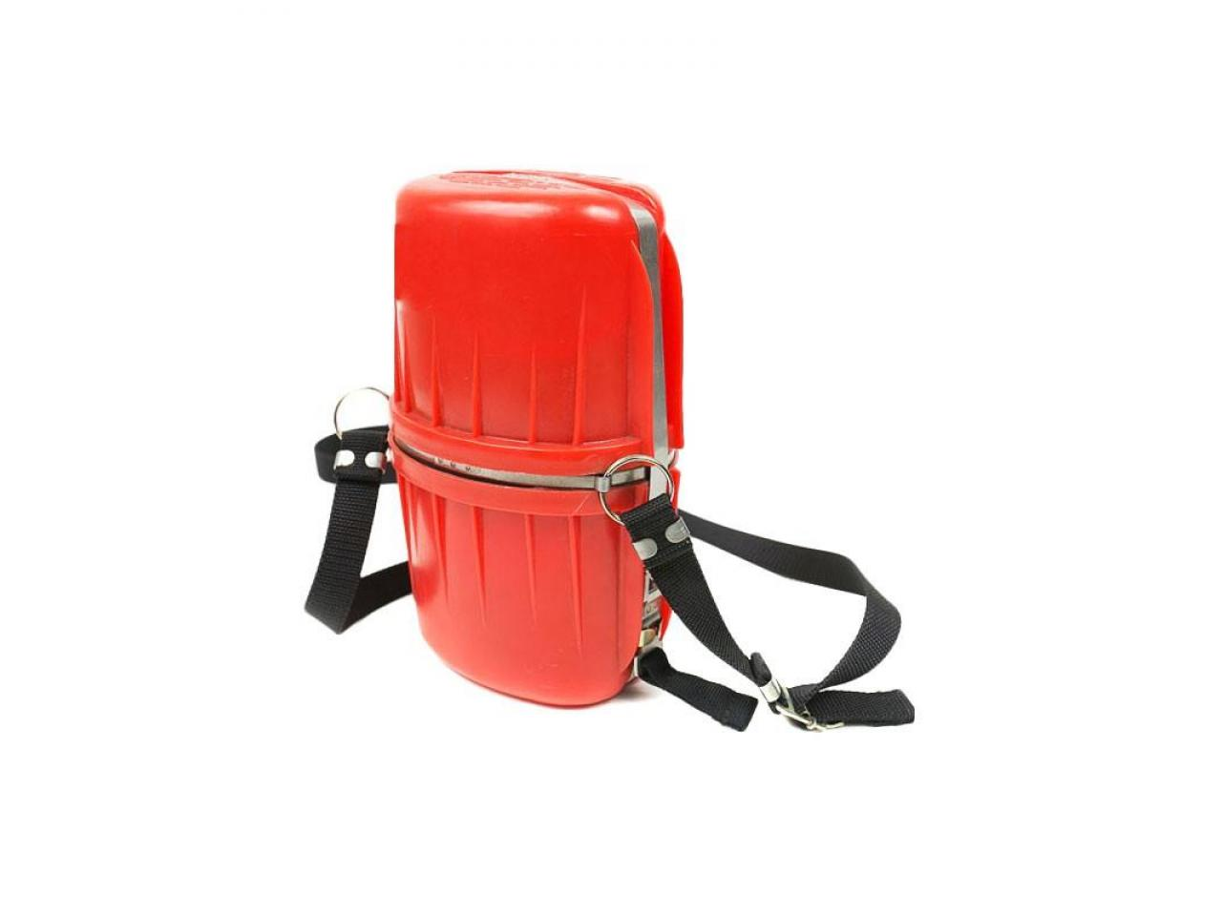
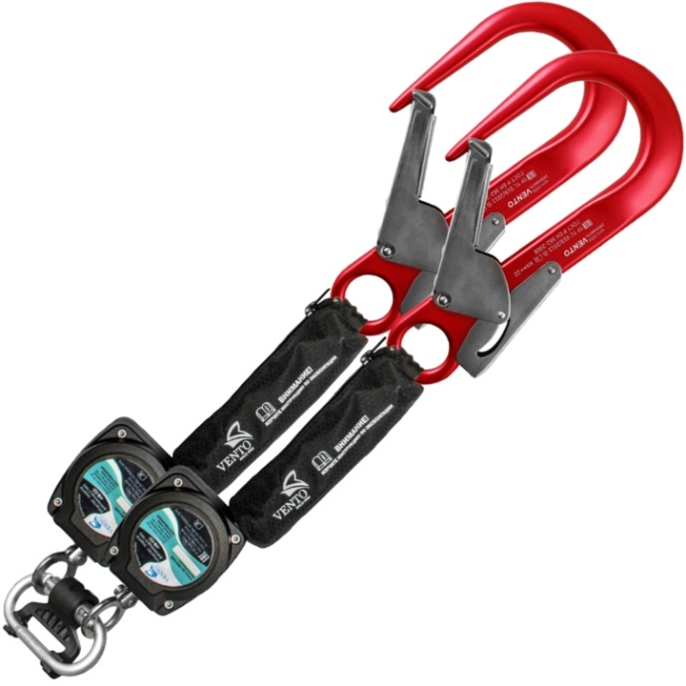
- с целью обеспечения безопасного проведения работ на установках с возможным выделением сероводорода и требованием заказчика (перечень установок прилагается) требуется для работ портативное дыхательное устройство «ПДУ-3»,
для обеспечения сотрудников , при выполнении работ на высоте менее 7 метров, в качестве соединительно-амортизирующих устройств в составе страховочных систем для снижения риска травмирования работников и в случае, если запас высоты при использовании стропов с амортизаторами не достаточен, используются средства защиты ползункового типа на жесткой анкерной линии или средства защиты от падения втягивающего типа
Затраты за 2021-2022 год составили 9 400 000 рублей

